Slide 1

Проблема формирования системы духовно-нравственного воспитания в условиях сельского социокультурного образовательного комплекса
Директор МБОУ СОШ №31 Богоявленская Г.А.

Slide 2





Нормативно-правовой и документальной основой площадки являются:
ПРОГРАММА развития МБОУ СОШ № 31
Положение о сельском социокуль-
турном образ. комплексе МБОУ СОШ № 31
ПРИКАЗ Управления образования
УСТАВ МБОУ СОШ № 31
Приказ по школе
Положение о рабочей группе

Slide 3



Концепция духовно-нравственного развития и воспитания личности гражданина России
является идеологической и методологической основой Федерального государственного образовательного стандарта общего образования.

Slide 4
.
Цели и задачи
Обеспечение интеллектуального, духовно-нравственного, социокультурного, эстетического и физического развития детей,
нравственное воспитание школьников.
Возрождение традиционной российской культуры, духовности и нравственности, исторической преемственности существования русского народа, восстановление роли православия в жизни и просвещении, укоренение основ отечественнного воспитания и педагогики.
Вовлечение учащихся в систему дополнительного образования, раскрытие и развитие индивидуальных творческих способностей, коммуникативности, чувства прекрасного.
Возрождение патриотизма, гражданственности;
изучении истории родного края;
духовно-нравственное возрождение , восстановление роли православия в жизни и просвещении.

Slide 5
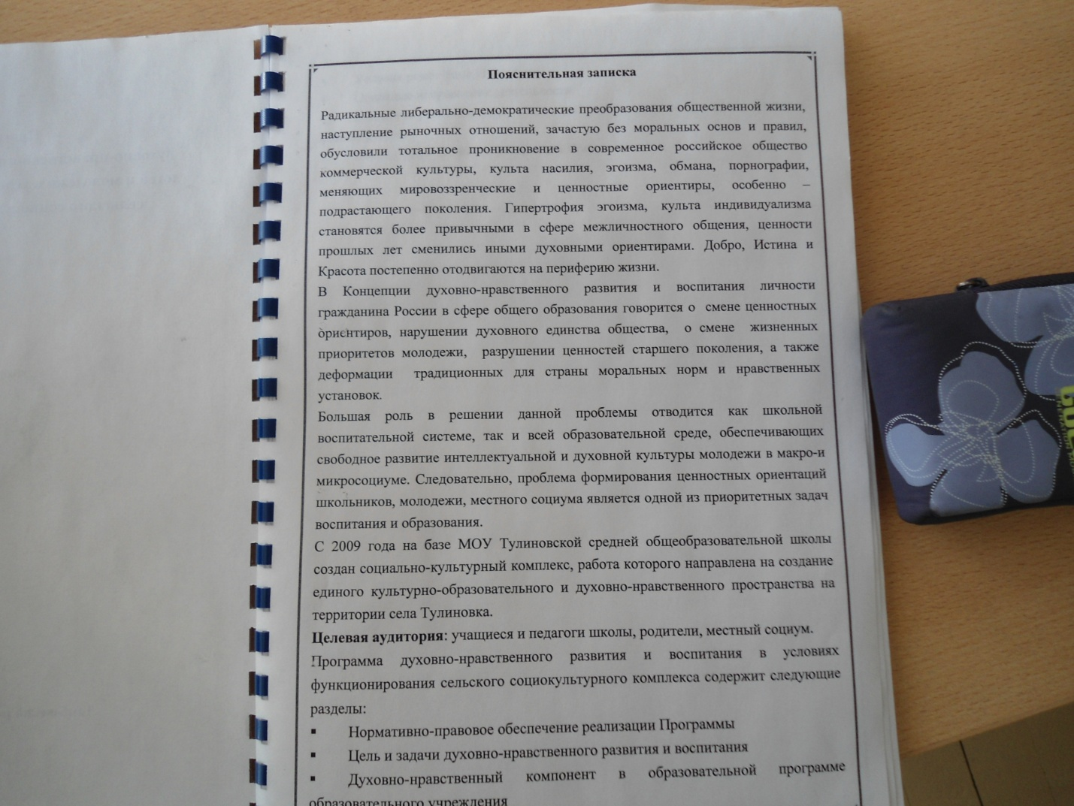

Slide 6
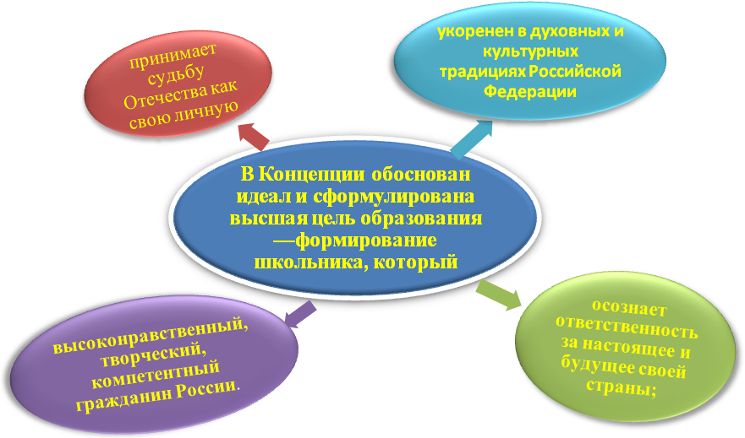

Slide 7
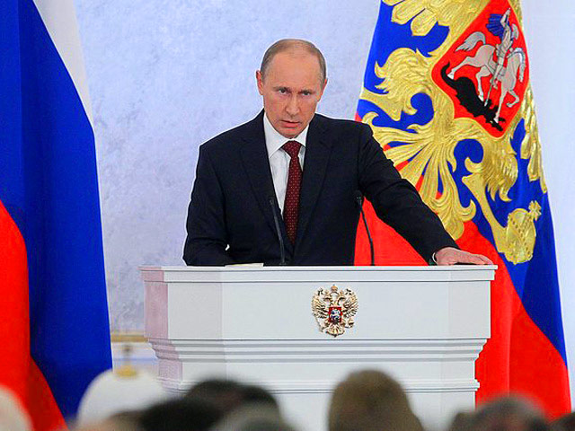
«Духовное единство народа и объединяющие нас моральные
ценности — это такой же важный фактор развития, как политическая и экономическая стабильность и общество лишь тогда способно ставить и решать масштабные национальные задачи, когда у него есть общая система нравственных ориентиров, когда в стране хранят уважение к родному языку, к самобытной культуре и к самобытным культурным ценностям, к памяти своих предков, к каждой странице нашей отечественной истории. Именно это национальное богатство является базой для укрепления единства и суверенитета страны, служит основой нашей повседневной жизни, фундаментом для экономических и политических отношений».(Из послания президента РФ Путина В.В. Федеральному собранию).

Slide 8
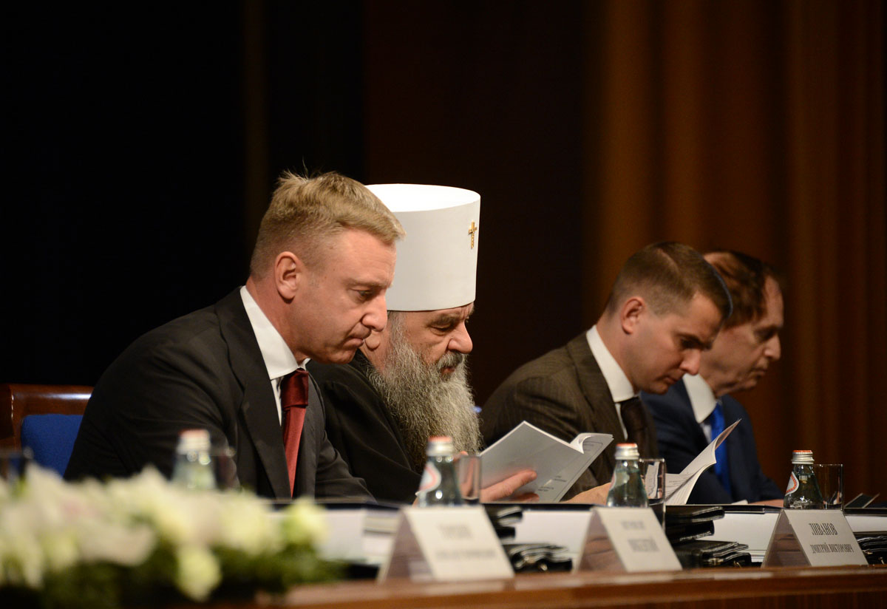
«Сегодня, в эпоху глобальных изменений, происходящих в нашем сложном, взаимозависимом мире, очень важно воспитывать у молодежи любовь к родной культуре, ответственное отношение к истории нашей многонациональной и многоконфессиональной страны, уважение к окружающим людям. Правительство России, совместно с религиозными и общественными организациями, уделяет приоритетное внимание решению этих важных задач».(Речь Министра образования и науки РФ Ливанова Д.В. на торжественном открытии 22 Международных Рождественских образовательных чтениях в Москве в январе 2014 г

Slide 9

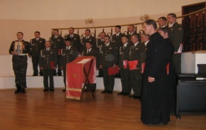
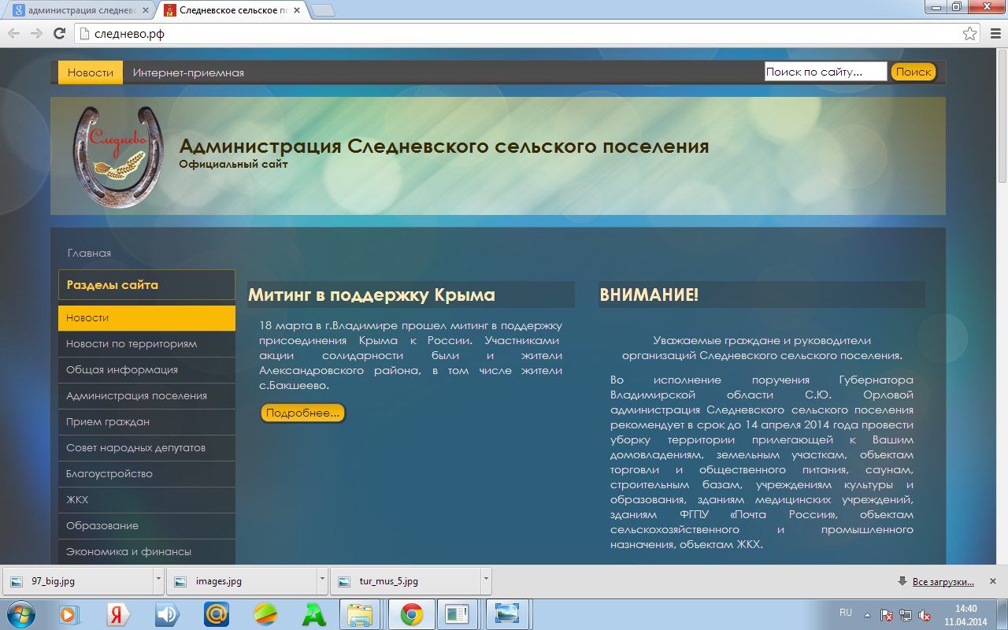

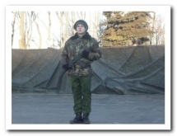
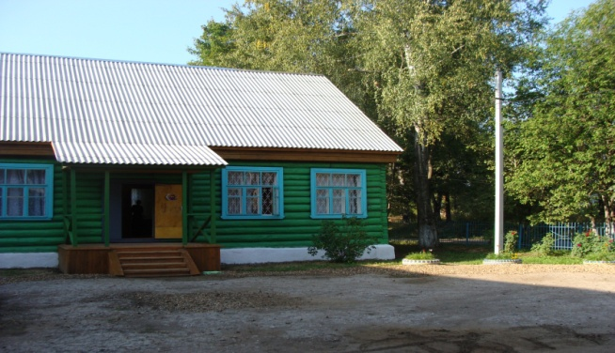
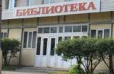
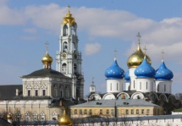
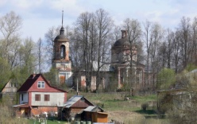
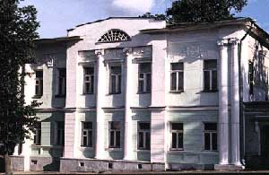
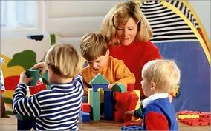
СИСТЕМА ВЗАИМОДЕЙСТВИЯ В РАМКАХ ДУХОВНО-НРАВСТВЕННОГО ВОСПИТАНИЯ ШКОЛЬНИКОВ
ВОЙСКОВЫЕ ЧАСТИ 55443-46 И 55443-47 СОВЕТ ВЕТЕРАНОВ АЛЕКСАНДРОВСКОГО РАЙОНА | ВЫСШАЯ СВЯТО-ЗОСИМОВА ДУХОВНО-ПЕВЧЕСКАЯ ШКОЛА |  | АДМИНИСТРАЦИЯ СЛЕДНЕВСКОГО СЕЛЬСКОГО ПОСЕЛЕНИЯ ПАТРИОТИЧЕСКИЙ КЛУБ «ОТЕЧЕСТВО»
СВЯТО-СМОЛЕНСКАЯ ЗОСИМОВА ПУСТЫНЬ | МБОУ АРСАКОВСКАЯ СОШ №31 |  | РАЙОННАЯ БИБЛИОТЕКА Г. АЛЕКСАНДРОВ
ДУХОВНАЯ АКАДЕМИЯ Г. СЕРГИЕВ -ПОСАД | ХРАМ ВЕЛИКОМУЧ. БОРИСА И ГЛЕБА | ХУДОЖЕСТВЕННЫЙ МУЗЕЙ Г.АЛЕКСАНДРОВ | МДОУ №8

Slide 10
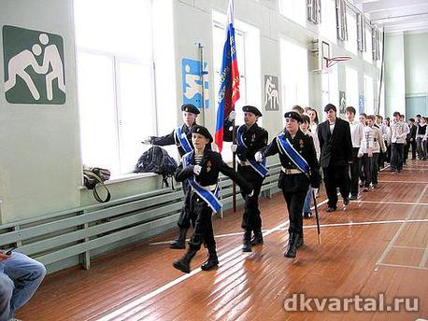
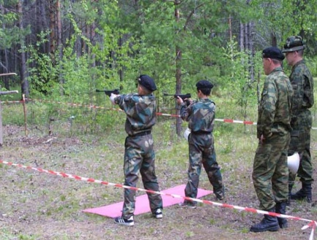
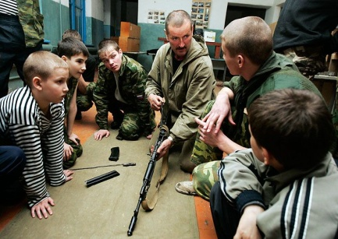
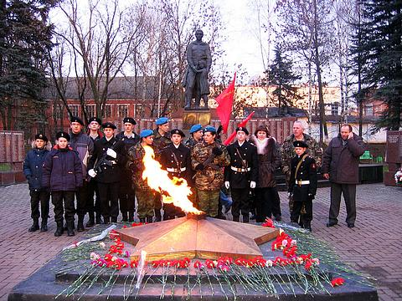
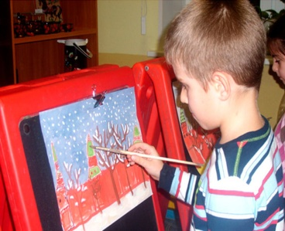
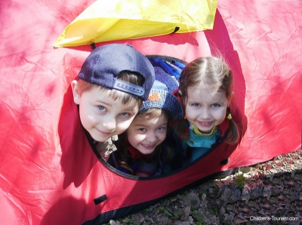
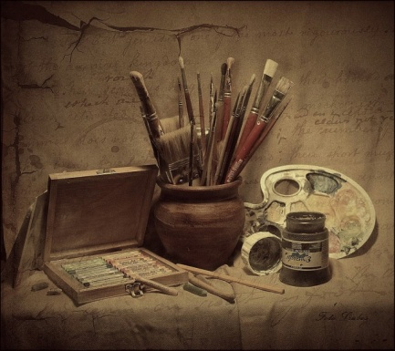
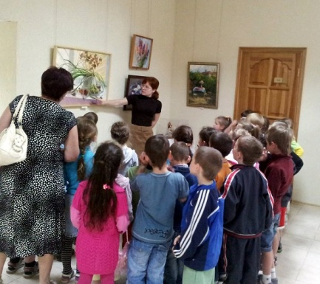
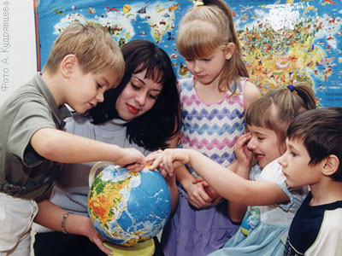
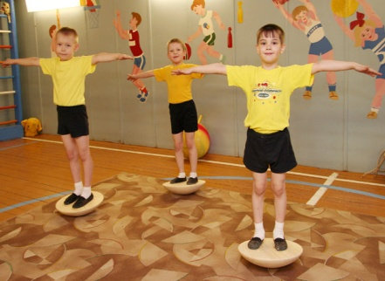
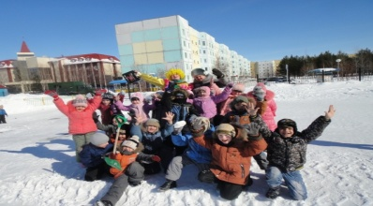
Основные направления духовно-нравственного воспитания школьников
военно-патриотическое
туристско-краеведческое
спортивно-оздоровительное
социально-проектное
художественно-эстетическое

Slide 11


Slide 12
Цель
Цель
Развитие у учащихся гражданственности, патриотизма, формирование профессионально значимых качеств, умений и готовности к их активному проявлению в различных сферах жизни общества.

Slide 13
Военно-патриотическое воспитание
1. Духовно-нравствен-
ное направление
2. Культурно-историческое направление
3. Гражданско-правовое направление

Slide 14
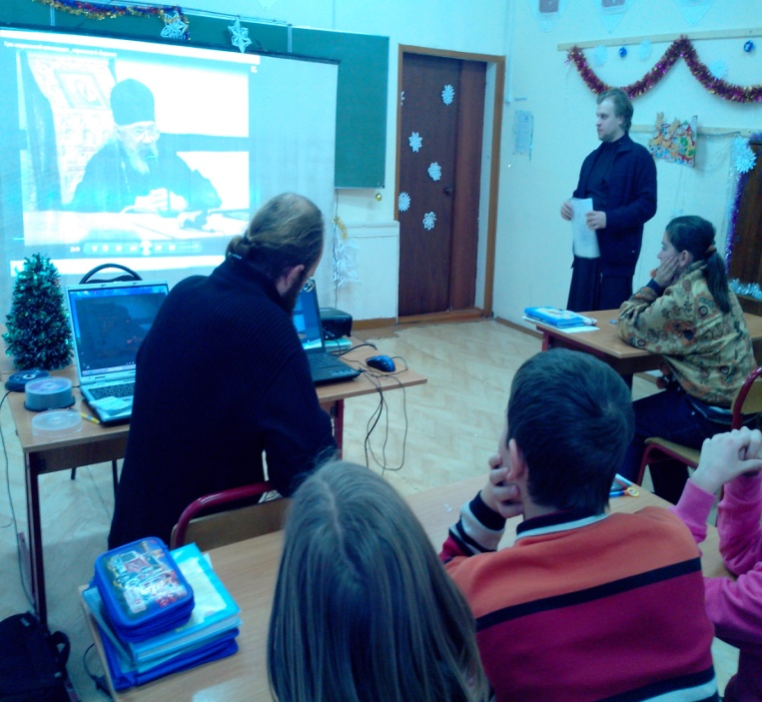
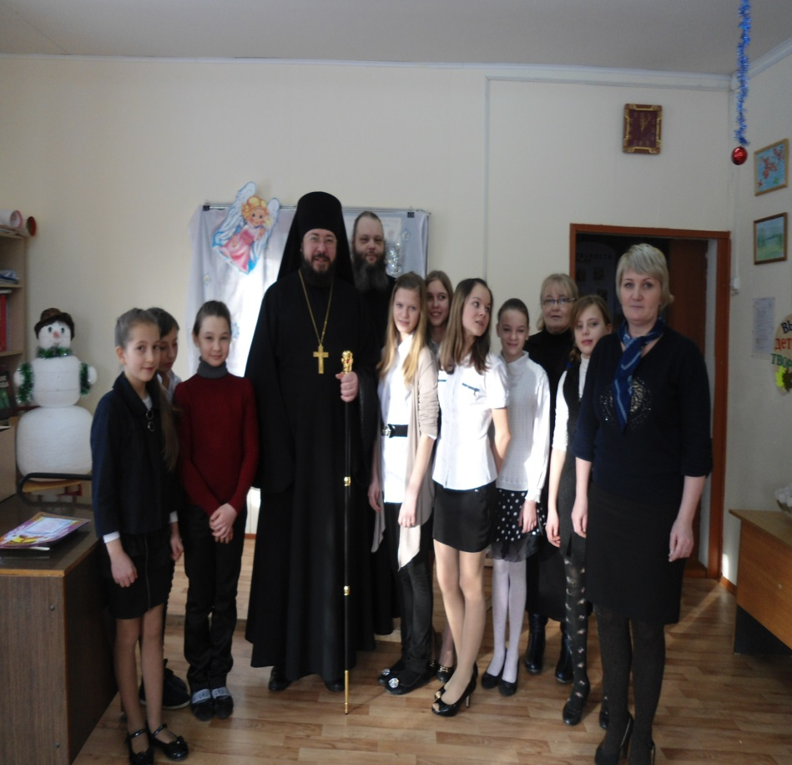
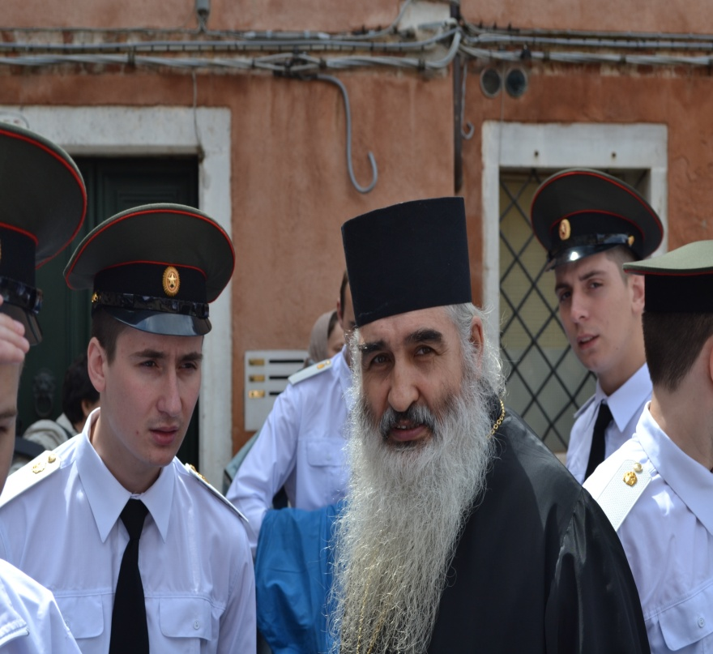
Духовно - нравственное
воспитание учащихся

Slide 15
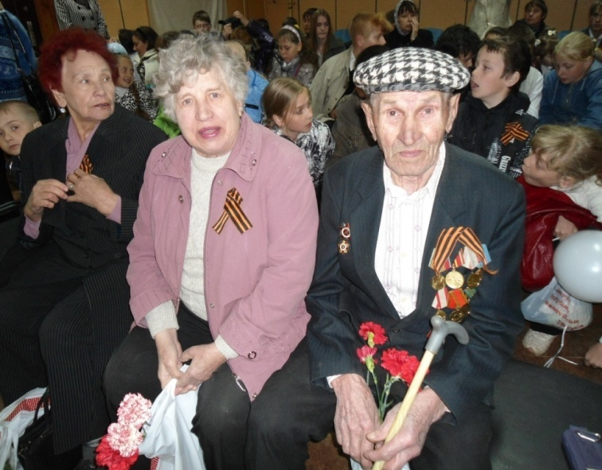
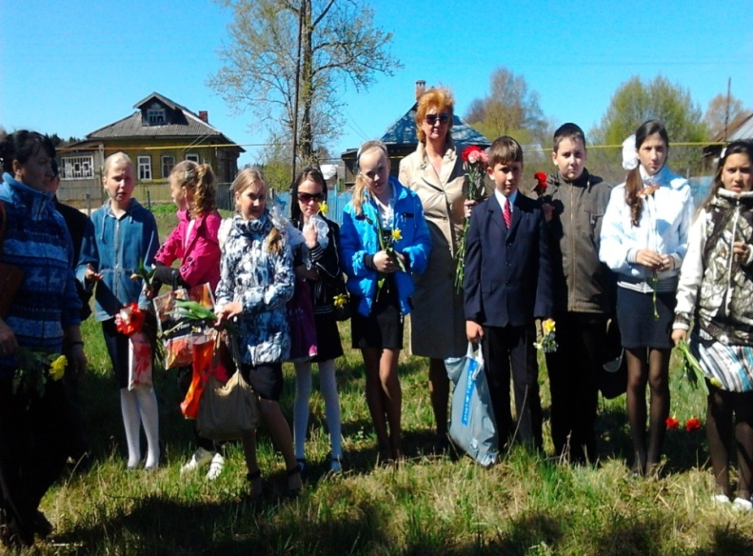
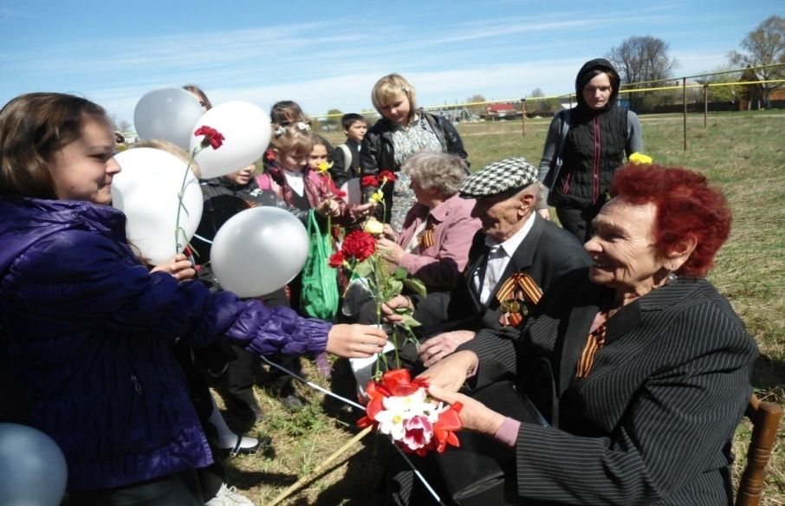
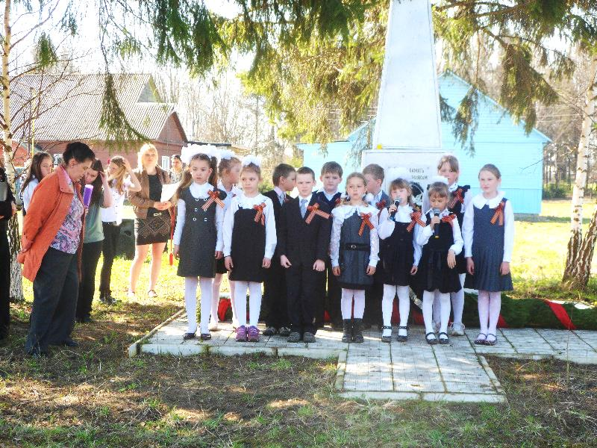
Культурно – историческое воспитание

Slide 16
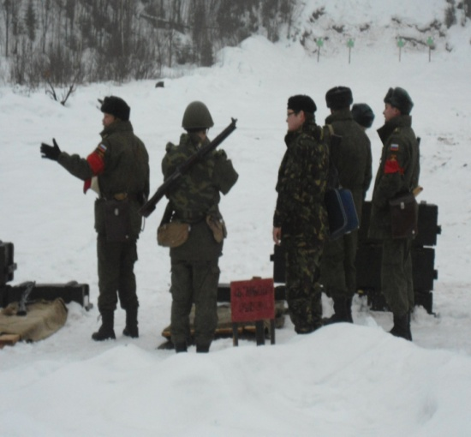
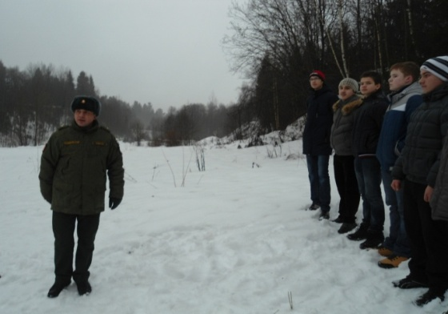
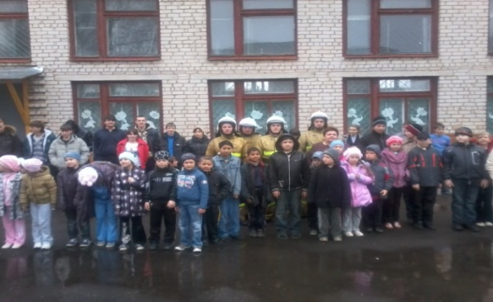
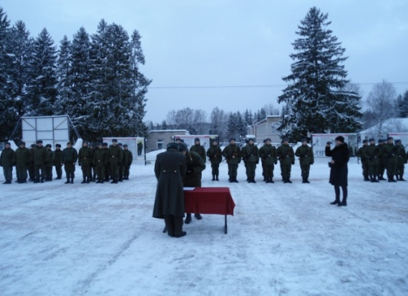
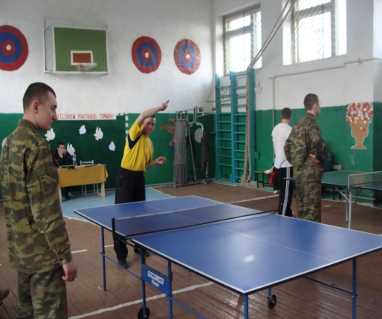
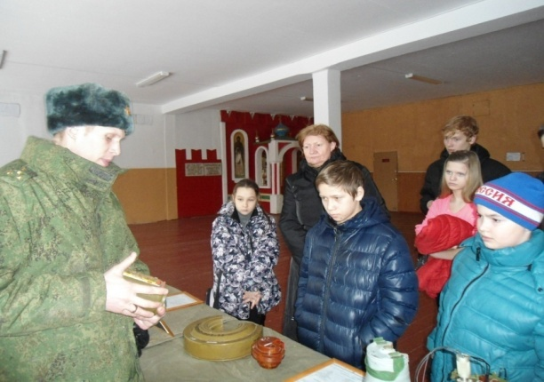
Гражданско-правовое направление
Присутствие на присяге
Стрельбище 2014 г.
Всеобщая пожарная подготовка
Встречи с командиром части
Совместные спортивные игры
Посещение музея войсковой части

Slide 17
Художественно-эстетическое направление духовно-нравственного воспитания школьников МБОУ СОШ №31
Духовно-нравственное воспитание школьников в изостудии «Палитра» ( по программе «Как прекрасен этот мир» учителя изобразительного искусства Искровой М.М.).
Духовно-нравственное воспитание школьников учителя русской словесности Железной Н.А. (по программе «Мир моей души»).

Slide 18


Программа «Как прекрасен этот мир»
Цель: - формировать художественную культуру учащихся как неотъемлемую часть культуры духовной, т. е. культуры мироотношений, выработанных поколениями.
Задачи:
- научить детей понимать прекрасное;
- развивать способность чувствовать, правильно понимать и оценивать красоту в окружающей действительности;
- воспитывать любовь к окружающему миру.

Slide 19

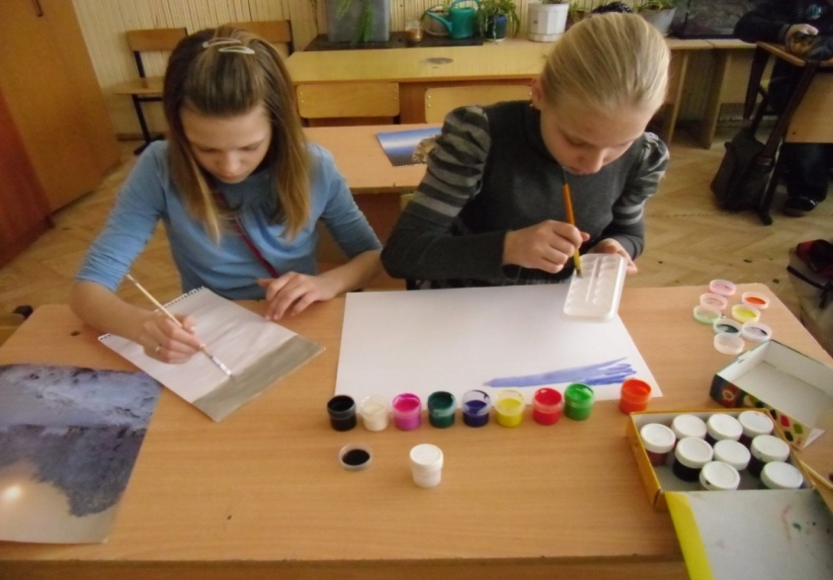
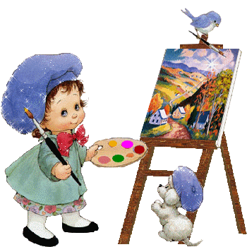
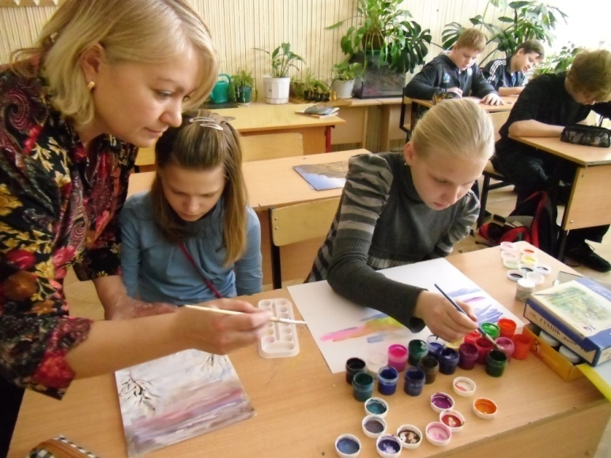
Изостудия «Палитра».

Slide 20
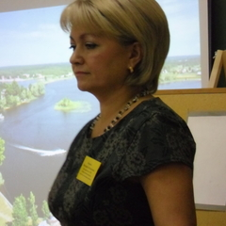
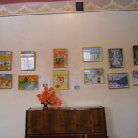
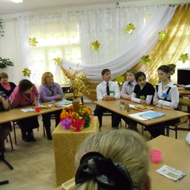
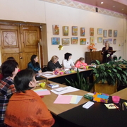
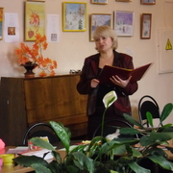
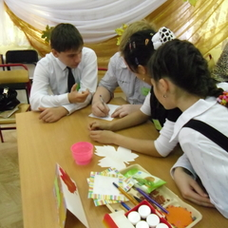
Открытый урок на областном семинаре «Милый сердцу уголок. Пейзаж родной земли».
Выставка в городской библиотеке «Как прекрасен этот мир».

Slide 21

Программа «Мир моей души».
Цель:
формирование духовно-нравственной культуры школьника в процессе интеграции деятельности учителя — словесника и социума.
Задачи:
-воспитание базовых национальных ценностей через включение учащихся в систему гражданско-патриотического и духовно-нравственного воспитания;
-организация и развитие ученического коллектива на принципах духовности нравственности, толерантности.

Slide 22
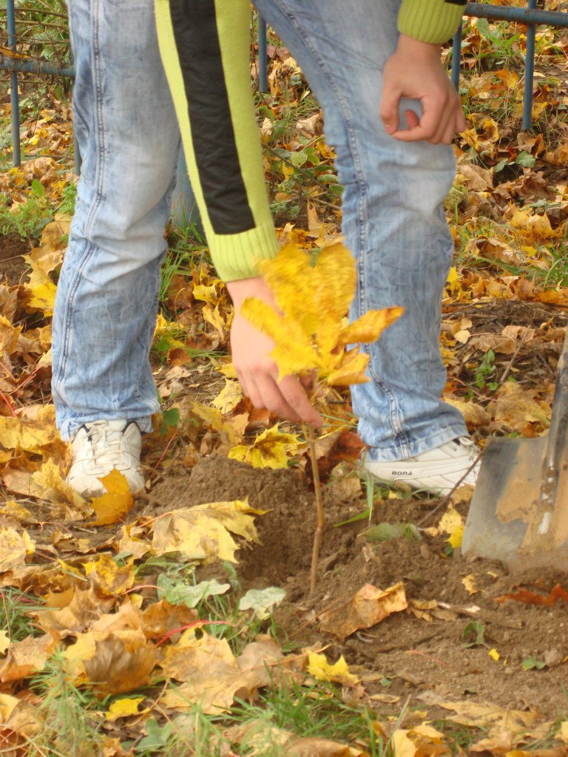
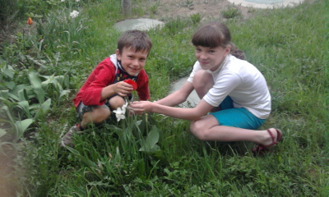
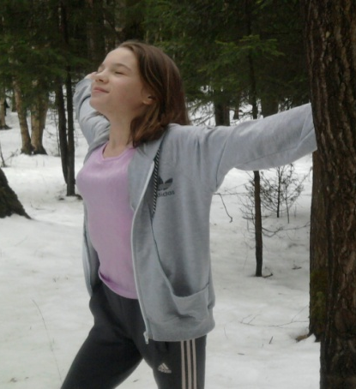
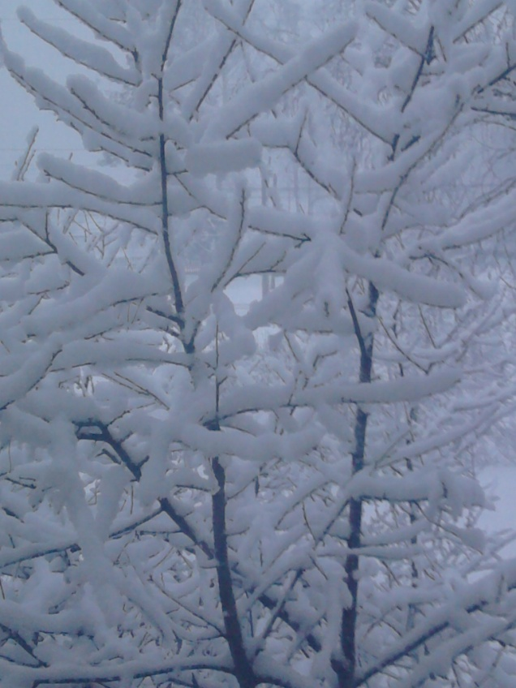

«Не имеющий милосердия перестает быть человеком»
Иоанн Златоуст
Познай, где свет, - поймешь, где тьма.
Пускай же все пройдет неспешно,
Что в мире свято, что в нем грешно,
Сквозь жар души, сквозь хлад ума.
А.Блок
У литературы одна цель - помочь человеку, дохнуть на него при чтении книги теплом и добром.
В.Распутин

Slide 23




Проект «Мир души моей…»
В ходе работы над которым был создан сборник стихотворений , сочинённых учащимися творческого объединения «Фантазия» .

Slide 24









Экскурсионная деятельность и внеклассные мероприятия – неотъемлемая часть духовно-нравственного воспитания школьников по программе «Мир моей души».

Slide 25






Социально-проектное направление духовно-нравственного воспитания школьников МБОУ СОШ № 31 представлено следующими программами:
«В мир русской народной культуры»- учитель начальных классов Кобозева Г.Н.
2. « По следам истории родного края»- учитель английского языка Семичастнова М.А.

Slide 26
Цель программы «В мир русской народной культуры».
Изучение традиций русской народной культуры в форме игры-путешествия «В мир русской народной культуры».
- воспитание любви к своей земле, к своему народу;
- приобщение к истокам культурных традиций русского народа;
- пробуждение интереса к русскому фольклору, старинным русским праздникам.

Slide 27

Д П И
Детский фольклор
Русские народные песни
Предмет изучения
Предмет изучения данной программы
Народная одежда
Сказки
Народная медицина
Обряды и обычаи
Народная кухня

Slide 28
Программа реализуется в виде игры-путешествия с 1 по 4 классы.
Игра-путешествие для 1 класса «Зачин дело красит».
Игра-путешествие для 2 класса «Человек и природа в русской народной культуре»
Игра путешествие для 3 класса «Человек и семья в русской народной мифологии»(«Жизнь дана на добрые дела»).
Игра-путешествие для 4 класса «Человек и семья в русской народной мифологии»(«Живи для людей, поживут люди за тебя»).

Slide 29






Достижения и результаты
Проект «Весёлая ярмарка».
Проект «Русская песня – душа народа
Выставки рисунков, аппликаций, поделок.
Проект «В гостях у сказки».
Праздники и экскурсии

Slide 30

If we are to teach real peace in this world, and if we want to be proud of our country, we shall have to begin with the children.
Mohandas Gandi
Программа духовно-нравственного развития школьников
«По следам истории родного края»
Учитель английского языка Семичастнова М.А.

Slide 31

Социокультурный аспект - знакомство с богатствами своего края, выработка умения понимать, какие ценности материальной и духовной культуры являются предметом национальной гордости.
Развивающий аспект - развитие таких качеств ума, как самостоятельность, доказательность, способность к самооценке, развитие произвольного внимания
Воспитательный аспект - воспитание любознательности, желания развивать кругозор, любовь к родине и родному краю, воспитание бережного отношения к природе
Учебный аспект - развитие речевых умений. Расширение словарного запаса.
Аспекты духовно-нравственного развития школьников по программе «По следам истории родного края»

Slide 32


За последние три года были реализованы проекты по темам:
1. «Достопримечательности родного края...» Изучение достопримечательностей, памятников архитектуры Арсаковской земли.
2. "По следам истории родного края..." Исследование истории образования Арсаковской земли.
3. «Герои - гордость твоей страны» Известные люди Арсаковской земли.
4. "Памятники и мемориалы моего родного края" Изучение памятников и мемориалов Арсаковской земли.

Slide 33




Социальные партнеры:
Учащиеся МБОУ СОШ №31
Свято-Смоленская Зосимова пустынь
Храм Святых Великомученников князей Бориса и Глеба
Духовная академия города Сергиев Посад
Районная библиотека города Александров
Совет ветеранов Александровского района

Slide 34

Эффективность данной программмы
Результаты обученности классов, где данная программа применяется в системе.
45% привлекает возможность проявить свои творческие способности при создании проектов и презентаций.
85% учащихся считают, что уроки стали полезнее и интереснее
52% полагают, что благодаря новым технологиям лучше усваивается учебный материал

Slide 35






Реализация программы «Экология человека»(учитель биологии и химии Будина И.Н.) в рамках духовно-нравственного воспитания школьников.
Сооружение скворечников
Проведение дня птиц
Работа на пришкольном участке
Исследовательские работы
Кружки и факультативы по экологии
Исследование окружающей среды

Slide 36






Исследовательская деятельность школьников является ведущей

Slide 37
Научно-исследоательские и исследовательские работы МБОУ СОШ №31
1. «Содержание йода в организме человека»;
2. «Определение загрязнения окружающей среды по асимметрии листьев березы»;
3. «Определение состояния атмосферы по снежному покрову»;
4. «Эколого-гигиеническая оценка школьных помещений школы»;
5. «Оценка состояния окружающей среды по наличию, обилию и разнообразию видов лишайников (лихеноиндикация)»;
6. «Изучение растений вида одуванчик лекарственный, растущих в разных экологических условиях»;
7. «Определение уровня загрязнения пруда в районе села Крутец по ассиметрии частей тела окуней».

Slide 38

Программа духовно-нравственного воспитания школьников «К чистоте сердца» (педагог-психолог Цыганкова Г.Н.)
Духовно-нравственное воспитание школьников по программе «К чистоте сердца»(педагог психолог Цыганкова Г.Н.)

Slide 39
Цель программы
воспитание нравственно активной личности ребенка через внеклассные мероприятия.
Программа основана на том, чтобы дать детям наиболее полное представление о добре и зле. Очень важно предрасположить детей ко всему, что относится к области добра и убедить их, что проявлениям зла надо сопротивляться.
Для успешной реализации программы проводятся внеурочные мероприятия, как уроки нравственной жизни, в основе которых лежит духовность. Практической формой являются диалоги-размышления, праздники, экскурсии, а так же включены игры-упражнения, обсуждение жизненных ситуаций. Именно такие мероприятия предполагают реализацию творческого духовно-нравственного потенциала детей, то есть ученики берут на себя ведущую роль , практикуя обмен мнением; мыслями, опытом.

Slide 40
Данная программа воспитания нравственных ценностей состоит из трёх блоков
Нравственные корни
Нравственные законы общения
Я- человек , но какой?
Раскрыть смысл и значение законов нравственности в жизни человека. Воспитывать способность и потребность в практической реализации общекультурных норм и правил.
Воспитание нравственных ценностей человека. Решение психолого-педагогических задач по воспитанию нравственных норм взаимоотношений , проявлению терпимости и чуткости.
Показать величие человека как существа мыслящего, творческого , нравственного. Выяснить основные противоречия , окружающие человека :жизнь-смерть, добро-зло, истинное - ложное,

Slide 41













Святая Пасха
Рождество Христово в Свято-Смоленской Зосимовой пустыни
Посещение святых мест и празднование религиозных праздников
Божественная литургия памяти преподобного Германа
Посещение Свято-Алексеевской пустыни

Slide 42



Общешкольный проект «Когда поёт душа» (создание православного хора на базе школы совместно со Свято-Смоленской Зосимовой пустынью)- 2011-2012 гг.
Хоровое церковное пение – основа музыкальной традиции православия. . И сейчас храмовая музыка представляется божественной, а ее исполнение - ангельским, небесным. Церковная музыка помогает участникам проекта понять сущность православной веры, так как она обращена к чувствам, переживаниям, к мыслям человека. Церковное пение – высшее достижение вокалиста. Тот, кто прошел эту школу, может петь все. Это пение не только возвышает душу, оно воспитывает, в нём душа человека раскрывается как тайна вечности. Слушая исполнение детей мы понимаем, что мир прекрасен.

Slide 43



«Убежден, мы должны свято беречь память о своих национальных героях и подвижниках, богатейшие исторические, культурные, духовные традиции. Крепить непреходящую связь времен. В этом — основа успешного развития России, нашего движения вперед»,(Полномочный представитель Президента России в Центральном федеральном округе Александр Дмитриевич Белов )

Slide 44


Slide 46



Почему осуществилась мечта Ассоль?

Slide 47

Спасибо за внимание!

